Slide 1
Programación
Clase 04
Elementos básicos de la programación: Lectura de Archivos
U2

Slide 2
Objetivos
Clase 04: Lectura de Archivos
Comprender cómo leer archivos de texto.
Aplicar los conceptos de lectura a archivos con diferente estructura.
Aplicar los conceptos aprendidos en el desarrollo de problemas que requieran la obtención de datos a través de archivos de texto para su solución.

Slide 3
Lectura de datos desde teclado
Clase 04: Lectura de Archivos
Hasta ahora la única manera de obtener información o datos del usuario es a través del teclado
Sí, la función input, por ejemplo:
nombre = input('ingrese un nombre')
Importante: recuerda que la función input guarda todos los datos ingresados por el usuario como texto, es decir, valores de tipo String
¿Qué función nos permite obtener información desde teclado?

Slide 4
Lectura de datos desde archivos
Clase 04: Lectura de Archivos
Cuando necesitamos procesar grandes cantidades de datos es muy conveniente obtener la información desde otras fuentes como:
Bases de datos
Sistemas interconectados
Aplicaciones móviles
Archivos de texto
Un archivo de texto, es una estructura de datos que nos permite guardar información con una determinada estructura o formato

Slide 5
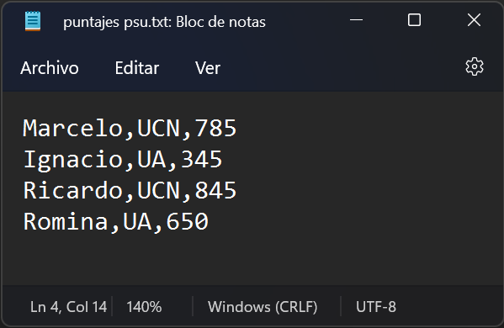
¿Qué podríamos decir del siguiente archivo?

Slide 6
Lectura de datos desde archivos
Clase 04: Lectura de Archivos
El archivo anterior tiene las siguientes características:
La información está separada por líneas o registros
Cada línea tiene 3 campos
El elemento separador de estos datos es la coma (,)

Slide 7
¿Cómo se lee desde un archivo en Python?
Clase 04: Lectura de Archivos
El primer paso es “abrir” el archivo que quieres leer
Usa la función open para abrir un archivo
arch = open(nombreArchivo, modoAcceso)
Debes especificar
El nombre del archivo
El modo de acceso al archivo

Slide 8
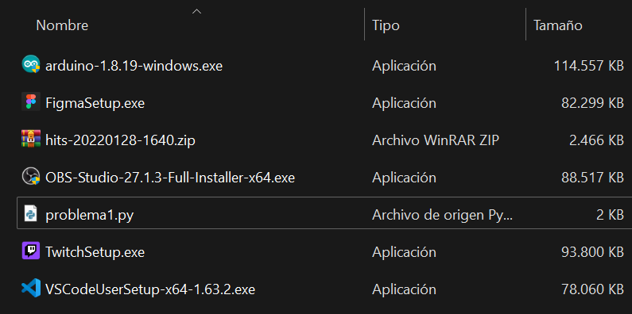
¿Qué es el nombre del archivo?
Clase 04: Lectura de Archivos
El nombre del archivo es el nombre visible del archivo, incluyendo su extensión:
datos.txt
montos.txt
El archivo debe ser creado en la misma carpeta que tu programa

Slide 9
¿Qué es el modo de acceso?
Clase 04: Lectura de Archivos
El modo de acceso especifica qué vas a hacer con el archivo una vez que lo abres
Puedes especificar lo siguiente:
Modo de acceso | Acción
r | Leer el archivo
w | Escribir al archivo (potencialmente sobrescribiendo las cosas que ya están ahí)
a | Agregar al final del archivo existente
b | Abrir un archivo binario
Esto usaremos nosotros

Slide 10
Ubicación del archivo
Clase 04: Lectura de Archivos
Normalmente, los archivos se leen desde el mismo lugar donde está el archivo “.py” que contiene el código de mi programa.

Slide 11
Procesando el archivo puntajes psu.txt
Clase 04: Lectura de Archivos
Antes de procesar el archivo, debemos crearlo y guardarlo en la misma carpeta donde va a estar guardado nuestro proyecto (código)
Una vez que hayas ubicado la carpeta de tu proyecto, crea el siguiente archivo:

Slide 12
Procesando un archivo de texto
Clase 04: Lectura de Archivos
Cuando trabajamos con un archivo de texto demasiado grande, no sabemos cuántas líneas o registros tiene
¿De qué manera podríamos procesar cada línea o registro del archivo de texto sin saber cuántas son?
Sí, con un ciclo, pero no cualquier ciclo. Para este caso necesitamos un ciclo while con una “marca de fin de datos”. En este caso, la marca de fin de datos sería hasta que la última línea está vacía
Algo así como while linea != '':

Slide 13
Una primera aproximación
Marcelo,UCN,785
Ignacio,UA,345
Ricardo,UCN,845
Romina,UA,650
Clase 04: Lectura de Archivos
arch = open('puntajes psu.txt', encoding = 'utf-8')
linea = arch.readline().strip()
while linea != '':
print(linea)
linea = arch.readline().strip()
Fíjate que estamos leyendo todas las líneas, como un string.
Pero para que podamos procesar el contenido de cada línea, necesitamos “separar” cada componente
Realice este ejercicio en su computador para ver los resultados

Slide 14
Separando un string en componentes
Clase 04: Lectura de Archivos
texto = 'hola,chao'
partes = texto.split(',')
inicio = partes[0]
fin = partes[1]
print('el inicio es', inicio)
print('el fin es', fin)
texto = '1,2,3,4'
partes = texto.split(',')
print(partes[0])
print(partes[1])
print(partes[2])
print(partes[3])
el inicio es hola
el fin es chao
1
2
3
4
Realice este ejercicio en su computador para ver los resultados

Slide 15
Procesando el archivo puntajes psu.txt
Clase 04: Lectura de Archivos
Según el siguiente archivo “puntajes psu.txt”, desplegar lo siguiente:
Nombre, universidad y puntaje de cada alumno

Slide 16
Procesando el archivo puntajes psu.txt
Clase 04: Lectura de Archivos
arch = open('puntajes psu.txt', 'r', encoding = 'utf-8')
linea = arch.readline().strip()
while linea != '':
partes = linea.split(',')
alumno = partes[0]
universidad = partes[1]
puntaje = int(partes[2])
print(alumno, ',', universidad, ',', puntaje)
linea = arch.readline().strip()
Marcelo , UCN , 785
Ignacio , UA , 345
Ricardo , UCN , 845
Romina , UA , 650

Slide 17
¿Cómo entender la lectura de un archivo?
Clase 04: Lectura de Archivos
arch
línea
partes
puntajes psu.txt
Marcelo,UCN,785
Ignacio,UA,345
Ricardo,UCN,845
Romina,UA,650
Marcelo,UCN,785
Ignacio,UA,345
Ricardo,UCN,845
Romina,UA,650
línea
Marcelo,UCN,785
Marcelo
Ignacio
Ignacio,UA,345
UCN
UA
785
345
¿Por qué ','?
partes = linea.split(',')
linea = arch.readline().strip()
partes = linea.split(',')
linea = arch.readline().strip()
arch = open('puntajes psu.txt', 'r', encoding = 'utf-8')

Slide 18
Otro ejercicio
Clase 04: Lectura de Archivos
Según el siguiente archivo “puntajes psu.txt”, desplegar lo siguiente:
Determine el promedio de puntajes PSU de los alumnos de la UCN.

Slide 19
Lectura de datos desde archivos
Clase 04: Lectura de Archivos
Hagamos un refino de la solución:
Paso 1: leer cada línea del archivo
Paso 2: verificar si es un alumno de la UCN
Paso 3: si es alumno de la UCN, sumar su puntaje
Paso 4: calcular y desplegar promedio

Slide 20
Procesando el archivo puntajes psu.txt
Clase 04: Lectura de Archivos
arch = open('puntajes psu.txt', 'r', encoding = 'utf-8')
linea = arch.readline().strip()
suma_puntaje_ucn = 0
cont_alumnos_ucn = 0
while linea != '':
partes = linea.split(',')
alumno = partes[0]
universidad = partes[1]
puntaje = int(partes[2])
if universidad == 'UCN':
suma_puntaje_ucn += puntaje
cont_alumnos_ucn += 1
linea = arch.readline().strip()
if cont_alumnos_ucn == 0:
print('no hay alumnos de la UCN')
else:
promedio = suma_puntaje_ucn/cont_alumnos_ucn
print('el promedio es:', promedio)
¿Por qué este código?

Slide 21
Trabajo autónomo mínimo
Clase 04: Lectura de Archivos
Revisar capítulo 7 del libro guía.
Resolver ejercicios 3, 5, 6, 7, 9.

